Slide 1
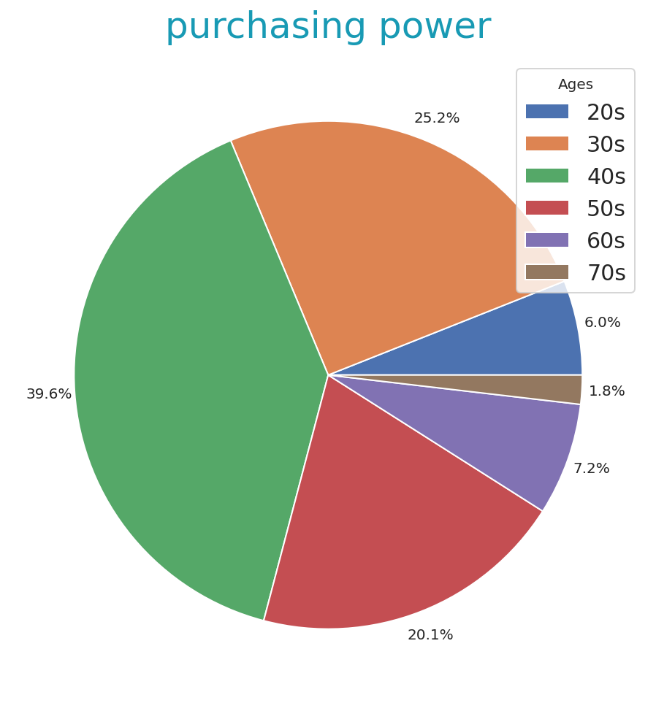
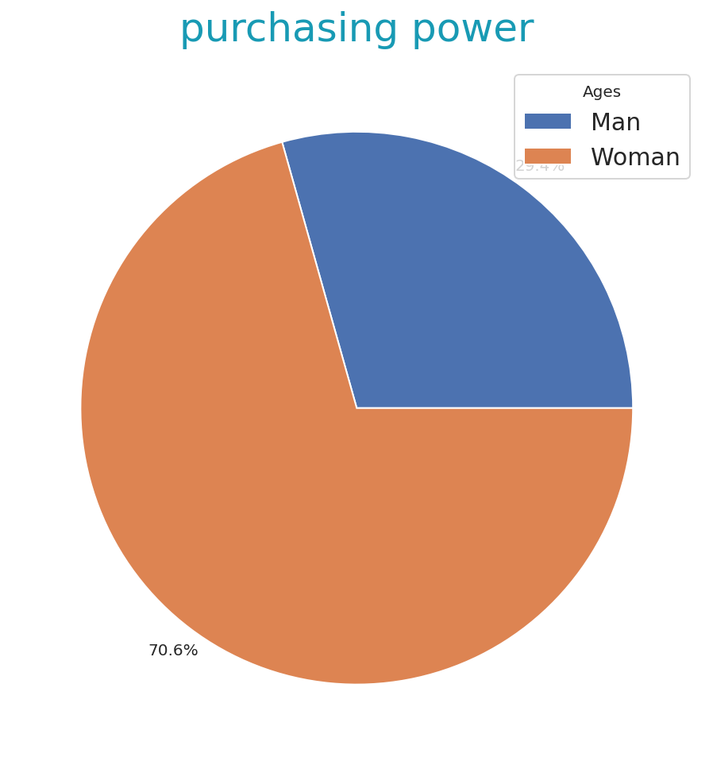
연령대/성별 그룹 별 구매력(총금액) 비율
30, 40, 50대 그리고 여성이 구매력이 높다.

Slide 2
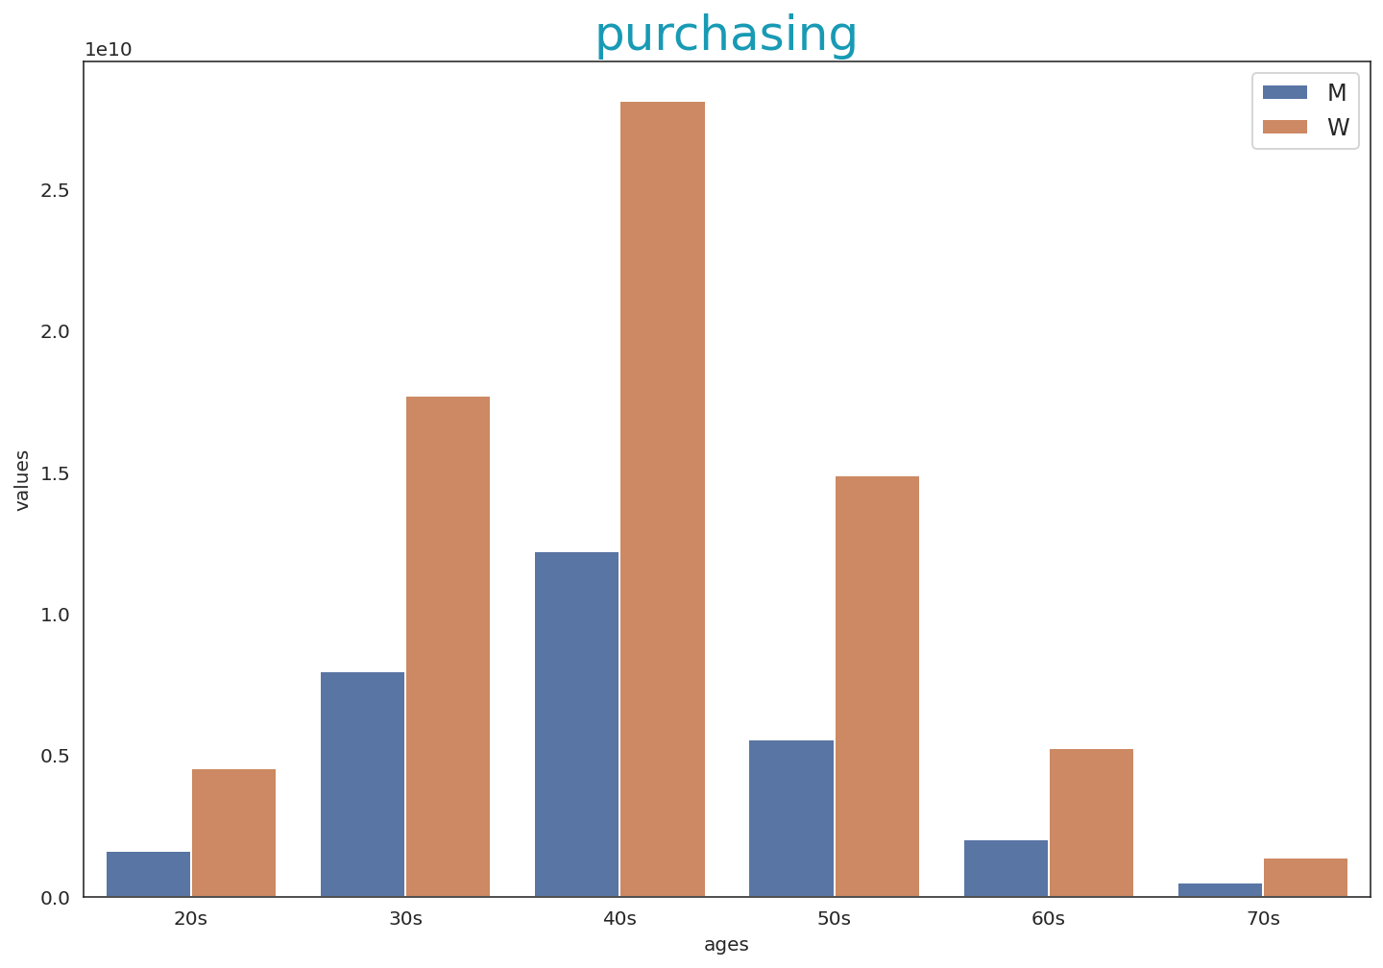
전 연령대에서 여성이 높다. 특히 40대여성 압도적.
성별/연령대 종합 구매력(총금액) 막대 그래프

Slide 3
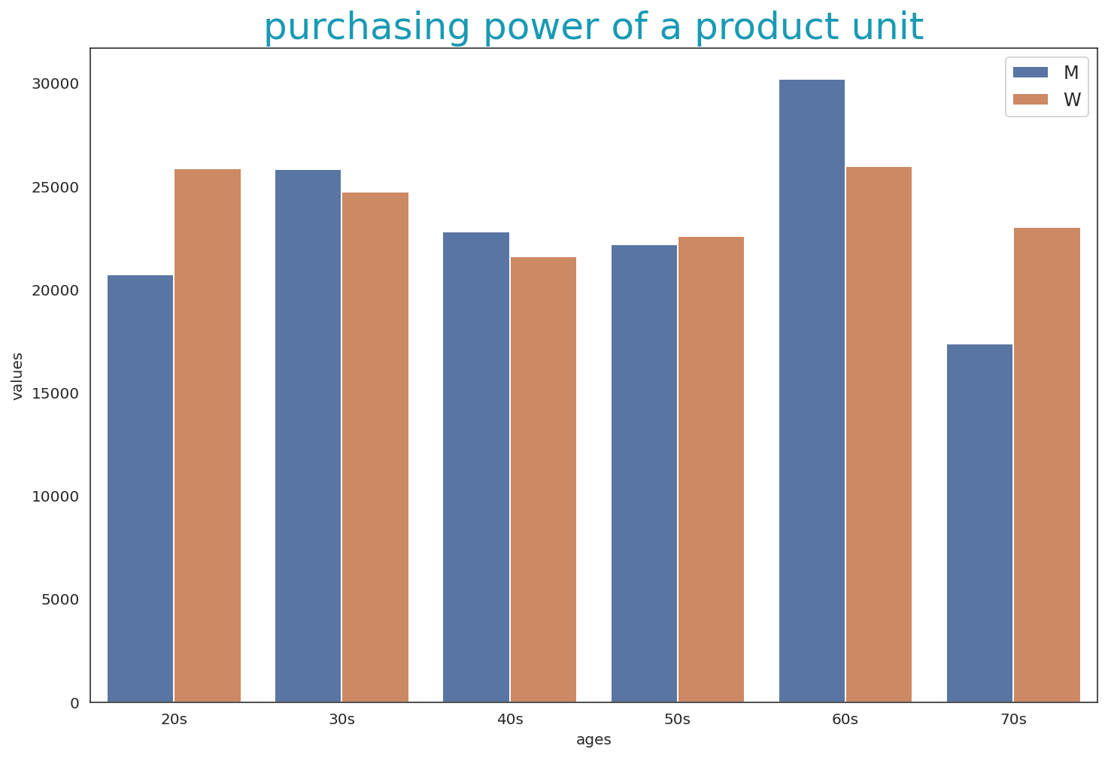
성별/연령대 제품별 구매액수 막대 그래프
같은 제품 개수를 구매한다면 20대도 밀리지 않는다. 60대 남성이 비싼 제품을 많이 산다.

Slide 4
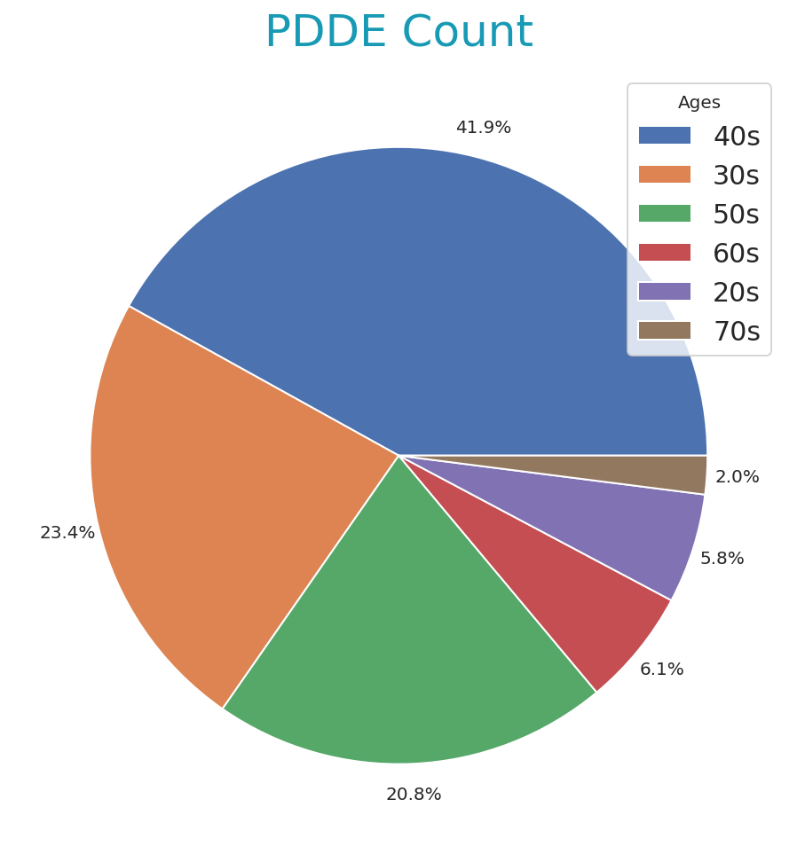
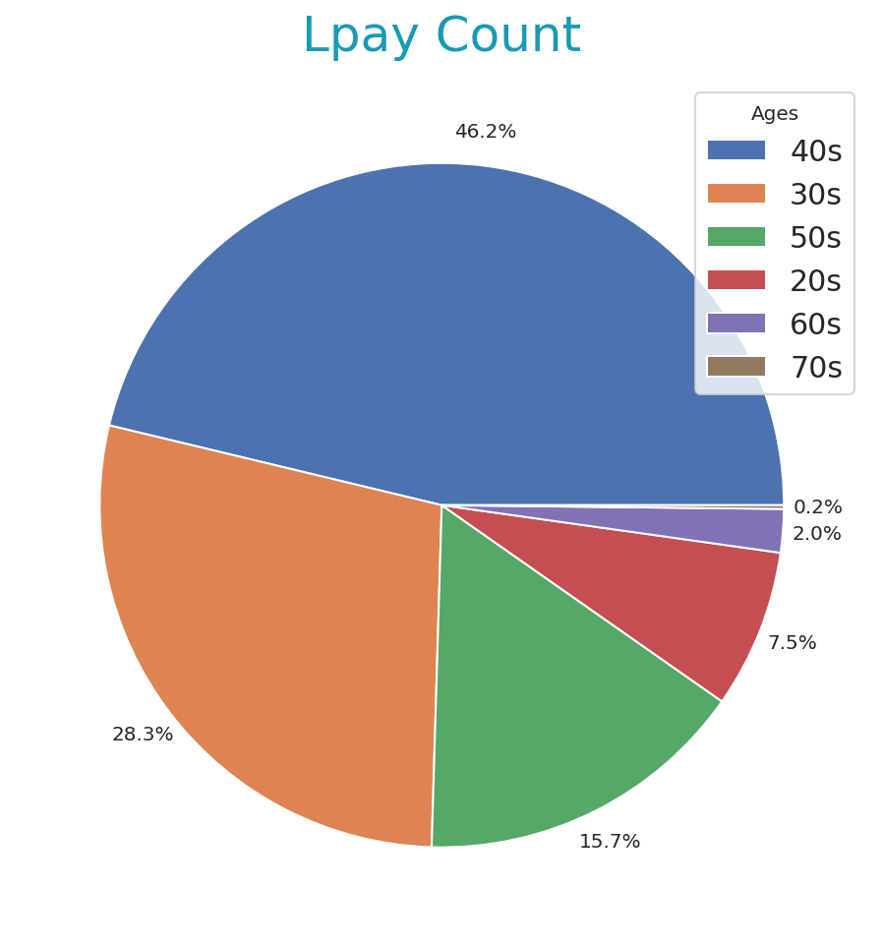
Pdde와 lpay 데이터 내 연령대 비중 비교
60대 이상은 구매한 비율에 비해 Lpay사용량 감소. But 20대는 조금 늘긴했으나(6.1% -> 7.5) 젊은층이 Lpay접근성이 높은 것을 고려했을 때 사용량이 떨어짐.

Slide 5
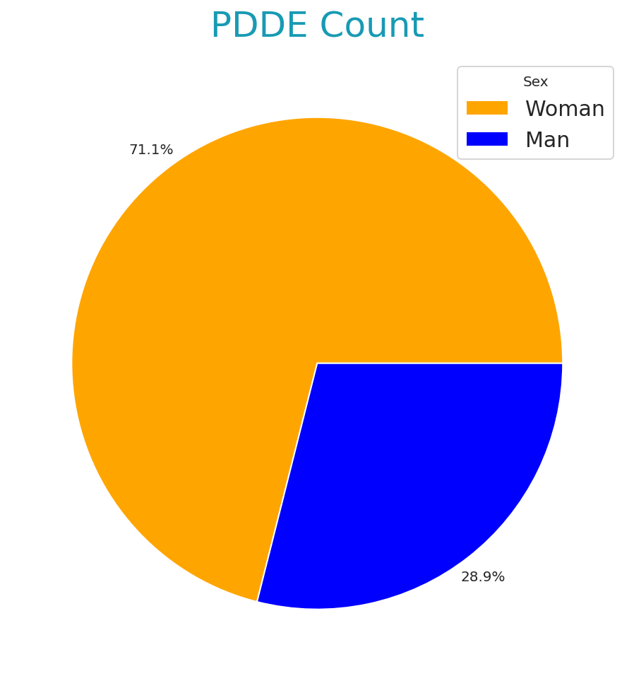
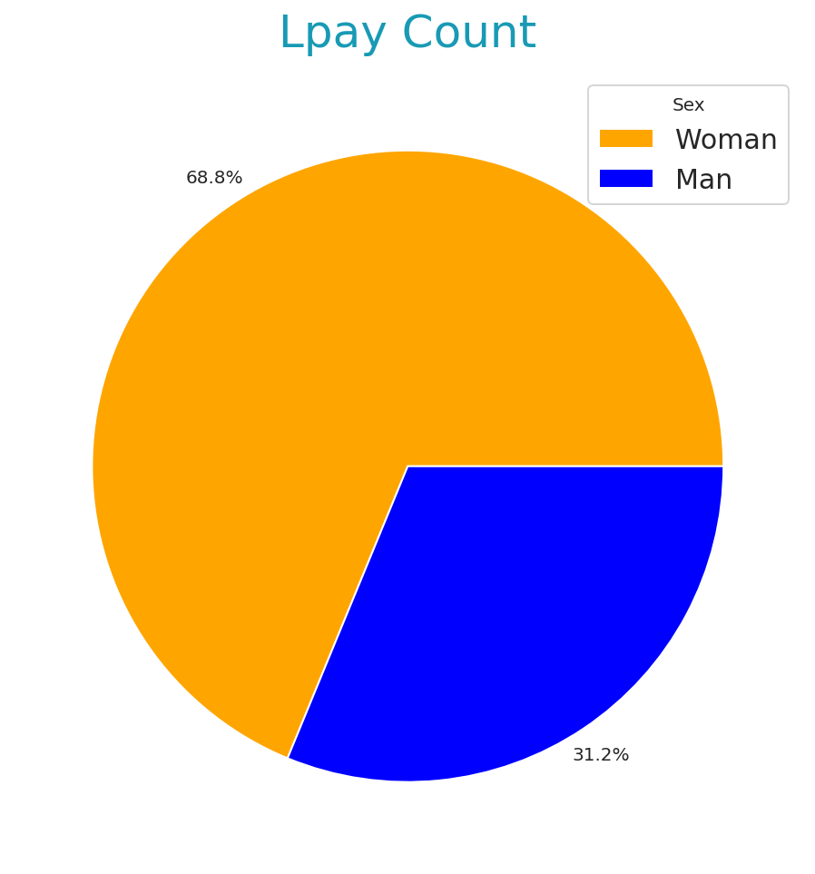
Pdde와 lpay 데이터 내 성별 비중 비교
실제 구매 비율 대비 남성이 lpay을 쓰는 빈도가 높음.

Slide 6
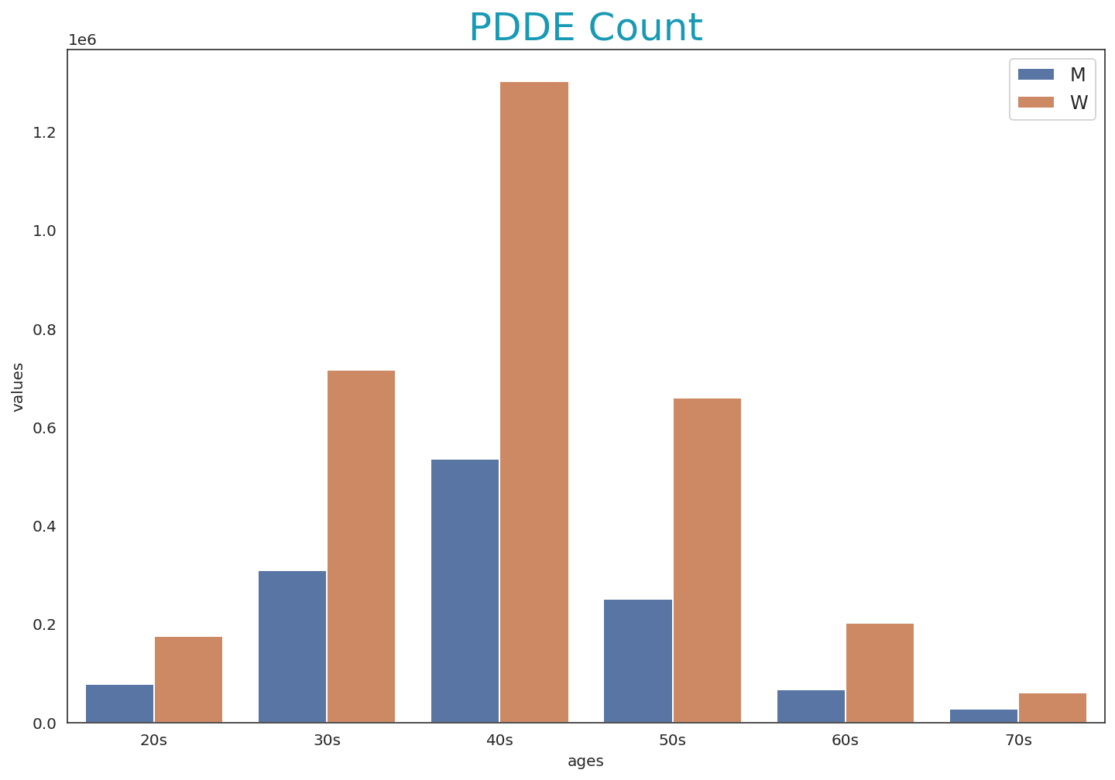
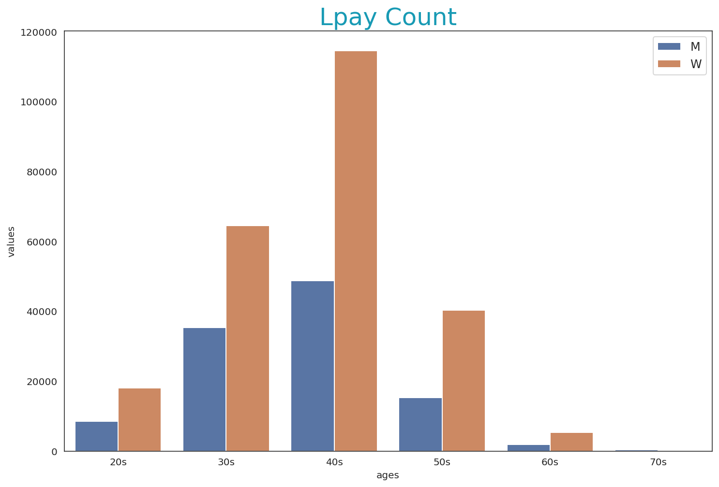
Pdde와 lpay 데이터 내 연령/성별 비중 비교
고연령층을 제외하고는 큰 차이는 없다(이부분 빼도 될듯)

Slide 7
정리
20대(MZ세대)가 절대적인 구매총액은 많이 떨어진다.
다만 20대의 제품 당 구매액의 평균 값은 크게 떨어지지 않는다. 즉 20대를 공략해 제품 구입이 늘어나는 것이 사용자를 늘릴 가장 쉬운 방법이다.
Lpay 접근이 젊은층 일수록 상대적으로 용이해 젊을수록 사용량이 높아질 것으로 추측되나 20대는 크게 높지 않았다.
핵심 타겟층 => 20대

